Slide 1
論文やプレゼンテーションの英語
神谷 (2025/4/7)
一部説明は、Microsoft365 Copilot / ChatGPT4o に尋ね、 本資料作成者が納得した内容を掲載したものです。
原語話者から見て間違っている内容も含まれているかもしれませんが、ご容赦ください

Slide 2
講義の対象と内容
英語をある程度書ける人が対象 英語の書き方は教えない
冠詞、時制、単語・熟語の使い分けで困っている
選択に迷う英語について説明する

Slide 3
英語における主語の省略
日本語: 主語などを省略するのが容易な言語構造 (Pro-drop言語) ・敬語や動詞の活用形で主語を特定しやすい
・文化的に、context の共通認識を聞き手・読み手にも期待する (行間を読む)
英語: 基本的に主語の省略はできない
・Casualな会話、chatでは I を省略することも多い A: Did you finish the homework? B: finished. A: Could you open the window? B: did. A: Can you do me a favor? B: got it.
・3人称の主語を省略することは限定的 A: What did she said？ B: (She) told me …
・論文では(一人称であっても)主語の省略はない
・プレゼンでは、自明な場合に(3人称であっても)主語を省略する (簡潔性が優先)

Slide 4
スライドタイトル: 簡潔が一番
完全な英文にするよりも、短い文章の方がよい
・自明であれば主語や動詞などは省略 ・ 基本、冠詞は省略
・句読点はつけない
例: Why does the Hall mobility exhibit the anomaly?
修正: Origin of μ_{Hall} anomaly
μ_{Hall} anomaly?

Slide 5
長い説明文もたまに使うと効果がある
例: Why does the Hall mobility exhibit the anomaly?
Why Hall mobility exhibits anomaly?
効果: タイトルに目が行く
注意:
スライドの内容に気が行きにくい
タイトルを読むのに時間がかかる
ので、内容が簡潔な場合に有効

Slide 6
タイトルの冠詞
通常、タイトルでは冠詞は省略
冠詞をつけることで意味を補足・強調する効果がある
例: Why does the Hall mobility exhibit the anomaly?
the anomaly: 既に話をしたanomalyについて議論することが 強調される
an anomaly : anomalyを特定できていないことを強調

Slide 7
省略形: 多用は避ける
自明であれば省略形の単語を使える sub, meas, calc, は大丈夫か？
省略形を使っても読む速度は変わらない 書くスペースがあるなら、省略形を使わないほうがいい
句読点 (.,) があると、読むのが中断される 基本、省略形のピリオド (.) は省略
論文などで . を省略するかどうかは、単語、文化、雑誌による US: Dr., Mr., vs. ⬄ UK: Dr, Mr, vs. (vs)

Slide 8
受動態と能動態
日本では科学論文は受動態で書くべきと教わることが多い: 客観的な事実を述べるものなので、主観的な主語は使わない
雑誌、分野の方針で変わる 理論物理、数学誌などは客観的表現しか受け付けない 論理、結論に属人性があってはならない
人間が主語でない能動態を使っても客観的な表現にできる This data shows … This apparatus grows epitaxial films …

Slide 9
受動態と能動態
受動態は責任が不明確になる。 ・実験条件を読み手と完全に共通にできない場合も多い ・推測・仮定 実験方法・結果などで能動態にすると、 適用範囲が限定されているかもしれない というニュアンスが伝わる
受動態だけで構成すると構文が単調になる ・能動態を入れることで文章に適度な変化を入れられる ・能動態では主体が明確なので、流れが動的になる 責任が明確になる

Slide 10
受動態と能動態: プレゼンテーション
主語を We, I にすると 強い意志を伝えられる
The superconductivity is confirmed.
We confirmed the superconductivity.

Slide 11
時制: 実際に事象が起こった時点が重要ではない
過去形: 過去のその時点では事実であったが、今は事実でないというニュアンスが出る ・実験方法など: 基本、過去形 (動詞や構文による) We used an apparatus with three cathodes は動作を起こした時点だけのことなので過去形 Our apparatus had three cathodes の場合は、 現在形にしないと、この装置は今は無いことになる
現在形: 変わらぬ事実、真理は必ず現在形 ・ 議論: 議論から出てくる結論は事実・真実であるはずなので、基本的に現在形 (議論の根拠データについての説明は過去形の方が適当な場合もあるが、 根拠データも事実であるはずなので、ほとんどの場合は現在形) ・ 結論: 何をしたか、は過去形: We investigated … 結論は事実であるはずなので現在形: This material exhibits …

Slide 12
時制: 実際に事象が起こった時点が重要ではない
聞き手、読み手の立場で考える ・論文でFigを見ながら説明する場合は現在形 ・Figに関係していることでも、直接関係ない実験結果などは 過去形にしたほうがいいこともある
アブストラクト (Introductionの最後で要約を書く場合も含む) ・基本、前ページの規則に従う: 実験内容は過去形、結果・議論・結論は現在形 ・ただし、これから読む論文についての要約なので、 現在形で書いたほうが自然な文章は増える 過去形: We conducted optical characterization on … 現在形: We conduct optical characterization on … 実験内容ではなく、研究内容について述べている 現在形: We report optical properties on …

Slide 13
時制: 現在完了
現在完了: 過去、現在、未来の事象に対して相対的な時間を限定する
論文、プレゼンで現在完了が使われるのはIntroductionくらい? ○ 現在完了 : We have tried to synthesize new materials… × 現在進行形 : 論文を読んでいる時点で実際に合成しているわけではない △現在完了進行形: We have been struggling to synthesize new materials… 現在でも苦労していることを強調したいなら、まあ あり得る
査読結果に対して行った動作は現在完了形 ・査読結果を受け取ったという過去の経験が、行った動作という現在と関係している ・過去形を使うと、「査読結果の受け取り以前の行動」のように解釈されることもある 査読への回答例: We claimed … but have revised the manuscript as …
過去完了 (過去形より前。 この結果は 現在に影響 していない)
現在完了 (継続)
過去形
現在形
未来形
未来完了 (未来のある時点で終了)
現在完了 (過去の結果が現在に関係)
現在進行形 (現在も進行中)
(一時的な状況)
現在進行形 (近い未来の予定)

Slide 14
formalな表現かcasualな表現か
論文はformal
学会発表はcasualに寄せてもいいが、やりすぎない
講義、チュートリアルなどでは friendly な表現を使うことが 効果的な場合もある: 聴衆との関係による
発表では、気を引く表現は効果的に使うのが良い:
・Okay, Let’s, Look this, Here is the heart of the matter, What happened?, “You see,”, “As you would remember,”, … 言った後に一息おく
話をつなぐ表現も効果的:
・You know, We can find, Now, Here, Next, Move on to, …

Slide 15
大文字・小文字
論文の場合: 雑誌の編集方針にしたがう
プレゼンの場合:
基本的に、文章では文頭のみ大文字
単語の1文字目を大文字にすると、読む際にリズムが生じるが、 それ以上に意味はない
文頭以外で大文字にした単語は強調される 特に意味が無いのであれば大文字にしない
特定の単語を強調したいのであれば、 全て大文字にするか、フォントを変える方が効果的

Slide 16
冠詞 (無冠詞、不定冠詞、定冠詞)
無冠詞: 不加算名詞。境界が無く、他と個体を区別できない。 概念、概念的なグループ
不定冠詞 (a, an): 他と区別できる個体が複数いる中で、個体が特定されていない 定冠詞 (the): 他と区別できる個体が(複数)いる中で、contextから個体が特定できる
複数形無冠詞、複数形定冠詞については各自で考えること
無冠詞の名詞に冠詞をつけると、聞き手・読み手の頭の中で実体化する
chicken : 鶏という動物のグループ一般、あるいは鶏肉一般 (概念)をさす I love chicken (鶏肉が好き) ⬄ I love chickens/the animal chicken (鶏が好き) a chicken : 個体を特定しないが、鶏や鶏肉という実体のある物質 the chicken: 目の前を歩いている鶏や、お皿に乗っている鶏肉 (物質)
a dog : 特定はしないが、一匹の犬という実体のある物質 (文化的背景・慣習から、動物と解釈されるか肉と解釈されるか違う)

Slide 17
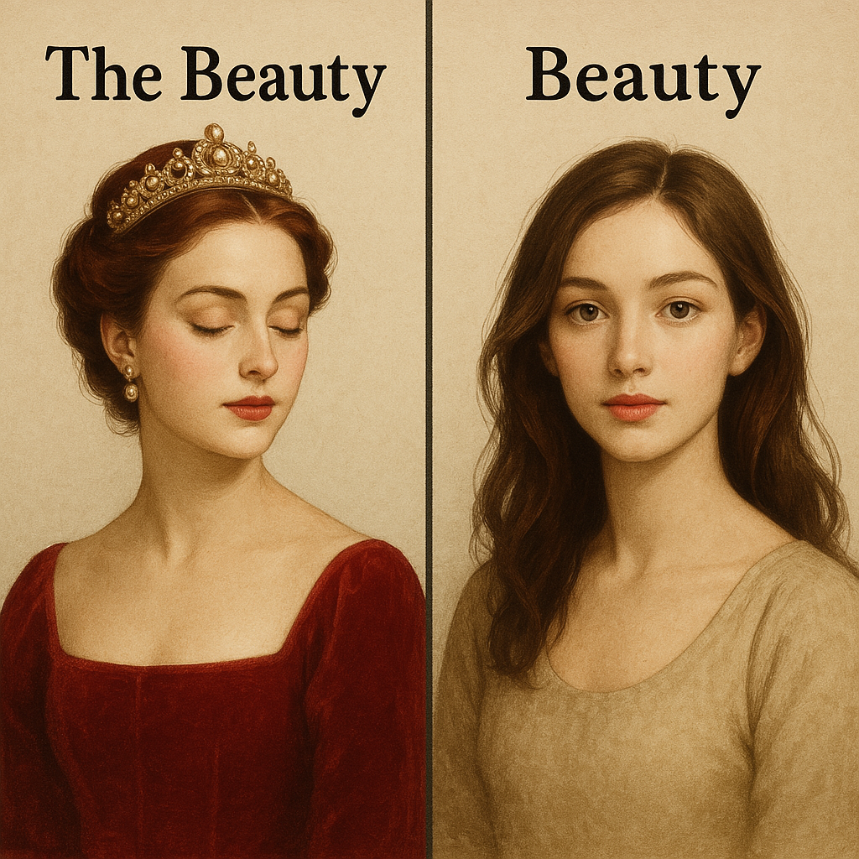
冠詞: 美女と野獣
英語原題: Beauty and the Beast
・Beastにtheをつけることで、特定のBeastを指している
なぜBeastだけtheがつくのか？
・MS365 Copilotの回答: Beautyが一般的な「美しさ」や「美しい人」を 象徴するような役割を担っているため
・ChatGPTo1の回答: Beautyは fairly tails で 特定の美女を指す固有名詞として使われている
後者の回答は、ChatGPT出現以前にもnetでの説明にあったので、GPTo1が学習している可能性はある が、GPTo1の説明は、歴史的背景や文化的背景とも整合している
The Beauty and the Beastでも正しいが、リズムが悪い
The Beauty だけだと、逆にアピールが強くなる (世界中で美女といえば、The Beautyのこと)
Created by ChatGPT4o

Slide 18
冠詞 (無冠詞、不定冠詞、定冠詞)
Contextにより定冠詞となるかどうかが変わる: 読み手、聞き手を中心に考える
・文章を読んでいて、the XXX が現れると「どのXXXか」を特定しようとする その際にXXXを特定できないと腹が立つ
・theをつけるときは、過去の文脈ですでに明確に特定できるか、 前置・後置修飾語で十分に特定できているかを考えること
・すでに特定できる個体があるのに a を使うと、 その個体とは別の個体の話をしていることになる

Slide 19
定冠詞の傲慢さ
東京大学: The University of Tokyo
日本の大学でUniversityにTheがつくのは東大のみ: 東京の大学といえば、東大に決まっている
日本大学: Nihon University
日本大学が The University of Nihonでない理由: Nihonは、日本という国の大学という意味ではなく、Nihon大学という固有名詞
東京科学大学: Institute of Science Tokyo
科学大学が The Science Institute of Tokyo だったら・・・: “科学”に関連する東京の大学からフルボッコにされる

Slide 20
固有名詞？ でも冠詞がつく場合がある
Kamiya called you.
神谷さんから電話がありました (普通はこれ。固有名詞なので、特定できている場合も多い)
A Kamiya called you.
神谷という人から電話がありました (伝言者はどの神谷さんかはわかっていない)
The Kamiya called you.
あの神谷さんから電話がありました (伝言者と聞き手の両方がどの神谷さんか特定できているが、 伝言者が特に思い入れがあって強調したい => ろくでもないことか？)
The Kamiya family: 一族などを指す場合も定冠詞がつく

Slide 21
後修飾による限定
修飾されて限定されている場合でも、 限定度合いによって定冠詞を使うかどうかが分かれる
修飾により個体が特定できる場合: the
The book that I bought yesterday
The house with the red roof
The man who invented the telephone
修飾しても個体が特定できない場合: a
A book that is easy to read
A house with a garden
次の２文はどのように状況が違うでしょうか
A car with smoked windows
The car with smoked windows

Slide 22
複数の修飾語と冠詞
The red and big birds
赤くて大きな鳥のグループ？
赤い鳥のグループと大きな鳥のグループ？
The red and the big birds
赤い鳥のグループと大きな鳥のグループ という意味に特定される
=> The red birds and the big birds の方がよい

Slide 23
不加算名詞が加算名詞として使われる例
名詞によっては加算名詞として使われる場合もある
例: Information: 一般的に不加算名詞
情報科学などで「複数の情報の種類」や「異なる情報源」を 指すなどの場合に複数形 informations を取ることがある。
ただし、かなり限定的。

Slide 24
冠詞を原則省略する場合
論文やプレゼンのタイトル 冠詞がつくと、意味を強調する ・ The study of oxide semiconductor: 酸化物半導体の研究論文といえば、世界中のだれもが この論文のことを考えるという傲慢さ ・ A study of oxide semiconductor: 酸化物半導体の1つの研究例ですという謙虚さ。 というより、自信の無さ ・ Carrier transport in an oxide semiconductor: 酸化物半導体の1つの種類の材料についての研究であることを強調。 通常は材料の名詞・化学組成を特定するべき

Slide 25
冠詞を原則省略する場合
図表のCaption 省略できるが、省略しなくてもいい。

Slide 26
冠詞: a と an、theの発音
発音が母音で始まる単語の場合: an, the (ジ)
an apple
an hour, an honor
発音が母音以外で始まる単語の場合: a, the (ザ)
a banana
a university, a unique idea, a European country

Slide 27
句読点
総体的な感覚: ピリオド (.)、コロン (:)
文章を完全に分断する
コンマ (,)、セミコロン (;)
文章を切らないが、前後の関係は弱くなる
いずれも、文章を読むリズムを停止することに注意

Slide 28
句読点: セミコロンとコロン
セミコロン (;): ・2つの文をつなぐ場合は、それぞれの文は独立しても完全な文となる 2つの文は対等なレベルであり、補完する 対等であるため、接続子 (andなど) を省略できる ・howeverは接続子ではないので、2つの文をつなげない。 × It exhibited a PV effect, however, the efficiency was low. ○ It exhibited a PV effect. The efficiency was, however, low.
セミコロンでつなぐ場合には使える ◎ It exhibited a PV effect; however, the efficiency was low.
コロン (:): ・ 説明や例示を導入する。完全な文でなくてもよい ・ She had only one goal in mind: to finish the marathon no matter what.

Slide 29
句読点: セミコロンとコロン
セミコロン (;) でも コロン (:)でも伝わる例:
・ The experiment was successful; it demonstrated a clear correlation between temperature and reaction speed. セミコロンは対等な文章をつなげる。論理的、スムースに感じる
・ The experiment was successful: it demonstrated a clear correlation between temperature and reaction speed. コロンは説明を付加。説明的なニュアンス
セミコロン (;) でないと不自然な例:
・ The results are significant; we will proceed with the next phase immediately. 結果が良かったので、次の段階に進もう ・ The results are significant: we will proceed with the next phase immediately. 結果が良かった。それは、次の段階に進むということだ
・She tried to explain her perspective; however, he refused to listen. 彼女は見込みを説明しようとした。しかし、彼は聞くのを拒否した (文が対等であり、howeverにより強い対比が表現される) ・She tried to explain her perspective: however, he refused to listen. 彼女は見込みを説明しようとした。 (:で その理由を説明しようとしているのに）しかし、彼は聞くのを拒否した ＝＞ 不自然
完全な文をつなぐ場合、判断に困ったらセミコロンを使ったほうが無難

Slide 30
コンマ (,) の使い方: 2つの文章を弱くつなぐ
Those animals such as dogs and cats (, なし): 限定的。 「dogs and cats」以外の動物が含まれる可能性は低い
Those animals, such as dogs and cats (, あり):
「dogs and cats」は補足情報。 those animalsには dogs and cats 以外の動物も含まれる可能性がある。

Slide 31
複文とコンマ (,)
主語が同じ場合: ・コンマを入れず接続詞（and, or, butなど）を使うことで 文章がスムーズにつながる
・主語の繰り返しを省略することも多い
主語が異なる場合: ・コンマを入れるのが一般的
・カジュアルな会話や短文では、コンマを省略することがある
・フォーマルな文章や学術的な文書では、コンマを入れる

Slide 32
関係代名詞
that: 制限用法、先行詞を特定するために必要な情報を追加。 コンマで区切ることはできない
○ The book that I borrowed was interesting.
× The book, that I borrowed, was interesting.
where: 制限用法にも非制限用法にも使える
○ The library where I often study is very quiet. 私が勉強しに行っている図書館はとても静かだ
○ The library, where I often study, is very quiet. その図書館は、私が勉強しに行っている図書館だが、とても静かだ
それぞれの文は、何を強調しているのか？

Slide 33
実験条件の表現
○ in an oxygen gas flow: 酸素ガスを流しているということまで記述している
in an oxygen gas: 酸素ガス中で、ということは表現しているが、情報不足か？
under an oxygen gas: 状態を説明している
with an oxygen gas: 手段を説明。装置や手法を強調する場合に有効かも

Slide 34
引用文の後の句読点の位置
国、雑誌の編集方針で異なる
・米国、英国: 引用文に句読点が含まれる場合: 引用符に入れる She asked, "Will you meet me at noon?"
・米国: 引用文の後の , を ”” の中に入れる That paper, “Study on YYY,” is …
・英国: 意味によって使い分ける She described the film as “a masterpiece”, which surprised me. 英国式では、文中の , が引用符に含まれることは無い She said, “I will meet you at noon.“ “” の内部が完全な文章であり文章全体の一部である Did she really say, ”I will meet you at noon”? ? は Did she really say に対応している

Slide 35
似た単語: 確度を示す副詞
Certainly / Definitely: 確度が100%に近い
Very likely: 高い確度
Probably / likely: 確度が高いが、確実ではない
Possibly:確度が比較的低い
Perhaps: 中立的
Unlikely: 確度が低い
Highly unlikely: ほとんどありえない
Impossible: ありえない

Slide 36
似た表現: 可能性・能力を示す動詞
Can: Casualっぽい ～することができる: 許可 ～することができる: 能力 ～の可能性がある、やろうと思ったらできるでしょう: 可能性
Be able to: 能力や条件による可能性。Formalっぽい
Be capable of: 能力がある。Formalっぽい
May: 許可、可能性の意味の「できる」。能力の意味はない。Formalっぽい
Would: 仮定や予想
科学論文では非常にnegativeに感じるので、基本的に使わない
Might: 「～かもしれない」。確信度が低い
Could: mightより少し丁寧で控えめ

Slide 37
注意が必要な単語: Electric, electrical, electronic
意味を正確につかめば難しくはない
Electric: 電力 (重電) の Electric conductivityはあり得ない
Electric power: 電力
Electrical: 電気的な
Electrical conductivity: 測定値はほとんどの場合これ
Electronic: 電子的な
Electronic conductivity: 光学的に電子伝導度などを測る場合はこれ。
一般的な電気測定でElectronic conductivityというと、 イオン伝導が無視できる根拠があることを意味する

Slide 38
論理展開、結論に関する動詞
Prove: 確実
Validate: 正しいことを確認する。確実性が高い
Substantiate: 十分な証拠などで主張を補強する
Confirm: 正しいことを確認する。確度は高いが、最終的な証明には至らない
Indicate: 事実やデータが示す可能性を示唆。確度は低いが根拠がある
Suggest: 推測。確度は低め
Imply: 直接的な証拠ではなく、間接的にほのめかす。 Suggestとどちらが確度が高いかはcase-by-case

Slide 39
考える に関する動詞
Think: 考察の初期段階で、単に思考や考えを述べる。 確実性や証拠の裏付けが弱い
Consider: より慎重に根拠や情報を吟味している段階。Thinkより確実性が高いが、完全な結論には至っていない
Speculate: 推測や仮説を提示。確固たる証拠がない
Believe: 根拠がより明確であり、信念や結論を提示する。 最終的な主張や結論として提示されることが多い

Slide 40
前置詞: To と toward
To: 具体的な目的地や方向を示す Toward: 方向性を示すが、目的地に到達するかどうかは重要ではない
She walked toward the mountains. 山の方に歩いている She walked to the mountains. 山に歩いてたどり着いた
他の前置詞の違い: on : 何かの上に接触して置いてあるという位置や状態だけを示す onto : 動作を含む over : 何かの上に接触せず浮いている at : 特定の場所を示す in : 「内部」を示す inside: inよりも強調された「内部」

Slide 41
前置詞: To と in order to
To: 簡潔でカジュアルな表現
in order to: toを強調。 よりフォーマル、科学論文や正式な文書で使われることが多い

Slide 42
前置詞: 近く
near: 一般的に使われる
in the vicinity of: よりフォーマル。距離が近い範囲を幅広く指す。 報告書や学術的な文章に適している
around: 少しカジュアル、範囲が曖昧
close to: より具体的な対象との近さを示す
next to: 隣り
adjacent to: 隣接した。フォーマル

Slide 43
不定詞と動名詞
不定詞: 目的、一時的な動作、未来の動作
動名詞: 進行中の動作、習慣的な行動、動作そのもの
Driving a car, we will go to Tokyo. 車を運転しながら東京に行く To drive a car, we will go to Tokyo. 車を運転するために東京に行く
I like to swim. 泳ぎに行きたい (一時的な動作) I like swimming. 泳ぐことが好き (習慣的な行動)
I stopped to drink water. 水を飲むために立ち止まった (目的) I stopped drinking water. → 水を飲むことをやめた (進行中の動作)
I remember to lock the door. これから鍵を閉めないといけないことを覚えている (未来、目的) I remember locking the door. 鍵を閉めたことを覚えている (動作)
I attempted to finish the task. その仕事を終えようとやろうと努力した。 動名詞は通常使われない

Slide 44
横棒記号: hyphen (dash), en dash, em dash
- (hyphen): 複数の単語をつなげて複合語を作る: 例: well-known
– (en dash Nの文字の幅): 2つの単語や数値の関係や範囲を示す: 例: 200–300 K Word, PowerPointなどで、a - bなどと半角スペースを入れて入力し、 その後に入力を続けると、autocorrectで a – b に自動変換される (Alt + テンキーの0150) 参考: 日本では範囲を 200~300 K で表すが、 英語の ~は approximatelyの意味 (~200K: 約200K)
— (em dash Mの文字の幅): 文中で区切りを作ったり、補足情報を追加 かっこやコロンの代わり 例: The result is clear—We won the game
Wordの “挿入”=>ダイアログの“特殊文字”タブで入力できる (Alt + テンキーの0151)
En dash、em dashの前後にスペースを入れないのが一般的だが、 英国後では入れる場合もある (出版社依存)

Slide 45
hyphenation
米国英語: ハイフンは多用される。特に形容詞として使う複合語に使用される
英国英語: ハイフンの使用は若干控えめ
複数の修飾語により意味があいまいになる例:
・ The light green apple“（軽い緑のリンゴ？） The light-green apple（淡い緑色のリンゴ）
・ The black and white cat（黒い猫と白い猫の２匹？） The black-and-white cat（白黒の猫）
科学技術論文: ハイフンを使って意味を明確にする傾向 雑誌、編集者に依存

Slide 46
比較構文
Casual, 科学論文では推奨されない例
The higher the temperature is, the conductivity decreases.
プレゼンで説明に使うのはあり (日本人が自然に使えるか？)。 簡潔に表現したいなら、T ↑ => σ ↓ でもいい
一般的な表現:
As the temperature increases, the conductivity decreases. 実験をした特定の温度・伝導度を指しているので、theがついている
Higher temperatures result in (lead to) lower conductivity. このtemperatureは一般的な温度という概念なのでtheがつかない
The conductivity decreases with increasing temperature. 一般的な温度増加を指しているので、theがつかない

Slide 47
米国英語と英国英語
Semiconductor、ion、vitaminなどの発音:
米国 : セマイコンダクター、アイオン、ヴァイタミン
英国、ヨーロッパ: セミコンダクター、 イオン、 ヴィタミン
-i-以外の単語の発音
Schedule : 米国 スケジュール 英国 シェジュール
Tomato : 米国 トメイト 英国 トマート
Tomato, tomahto: 些細なことの意味
Library : 米国 ライブラリー 英国 ライブゥリー
definitely: 米国 デフニトリィ 英国 デフナリィ
日本人が意識しても格好はつかないので、米国式で精進する方がいい

